Slide 1
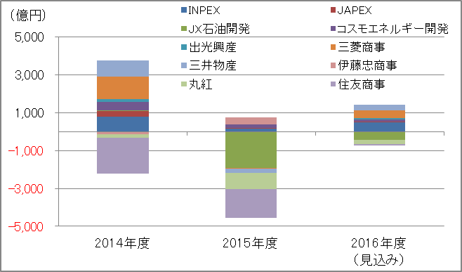
我が国の主要な石油・天然ガス開発企業の純利益推移
(注1)コスモエネルギー開発は経常利益。出光興産は営業利益。
(注2)出光興産は石油開発部門、商社5社はエネルギー部門の数値。
出典：各社決算情報を基に資源エネルギー庁試算

